Slide 1
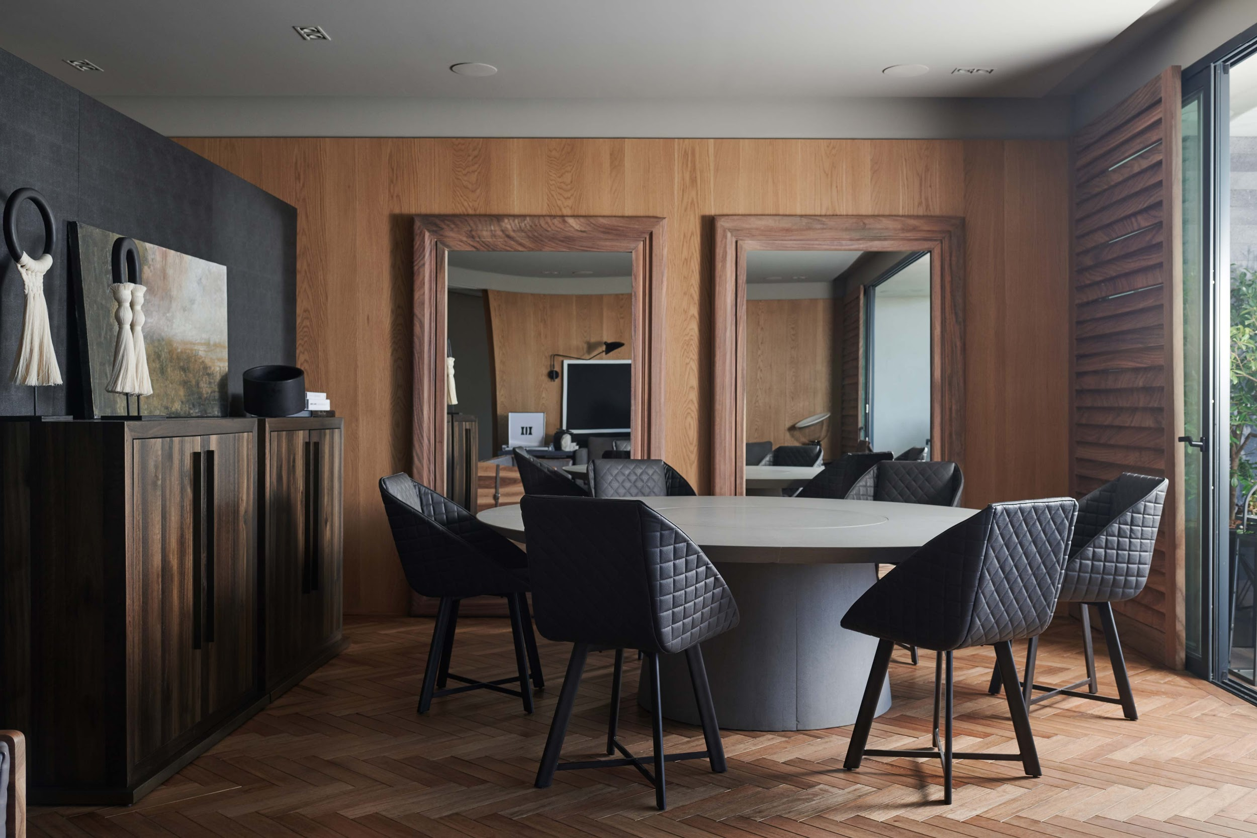

Almacén
Virtual

Slide 2

Alta Productos Almacén Virtual
Transferencia de Inventario IPOS
Transferencia OV a OM
Generar Factura de Anticipo
1
2
3
4

Slide 3
Alta Productos Almacén Virtual
Alta del Almacén
Se generó un almacén virtual llamado DUP_BODEGA_VIRTUAL, esto con el fin de colocar el inventario de los productos que se encuentran en tránsito.
La entrada o carga de estos productos al almacén virtual, será a través de una entrada “Miscelánea”, por ser un producto que no se le ha dado una recepción, no tiene un costo incluido.
Cuando los productos lleguen con la Orden de Compra se ingresaron a Bodega Lerma, y se deberán bajar las existencias del almacén virtual.
1

Slide 4
Transferencia de Inventario IPOS
Traslado Inventario a IPOS
Se deberá de crear un almacén nuevo a IPOS o se podra dirigir el inventario en algún almacén que no se esté ocupando en IPOS (Saldillo, Arquitectos, Comerciales).
Se deberá de dar de alta la conexión entre la integración de Stock y IPOS con el nuevo almacén creado.
Se refleja las existencias del almacén en IPOS.
2

Slide 5
Transferencia OV a OM
Transferencia de Ventas
Cuando se genere la venta en IPOS y se envíe a OM, no causará ruptura de stock por que estara leyendo que en el almancen virtual hay cantidades, pero deberá de llegar con un estatus de NO INICIADO o PROGRAMADO, para que a logística no le aparezca la línea de envío de un producto que no existe.
La orden de venta, deberá de detenerse en OM con el estatus indicado anteriormente, con el fin que no afecte inventarios, ni contabilidad.
Cuando la OC se reciba y llegue la existencia a Bodega, se deberá de asignar automáticamente o manual por el equipo de CEDIS la asignación de este producto al almacén de bodega lerma.
3

Slide 6
Generar Factura de Anticipo
Factura por Anticipado
Actualmente en IPOS no se puede generar una factura por anticipado, se pueden generar de dos maneras
Crear un SKU llamado Venta Anticipada, y generar la factura desde el sistema
Se puede crear la factura de manera normal el IPOS con el proceso que conocemos actualmente conocemos, debido a que para IPOS si existe la pieza para poder transaccionar.
4

